Slide 1
Detecção de Fraude de Crédito
Pedro Tamashiro – 163970
Felipe Baz Mitsuishi - 140867

Slide 2
Motivação
Popularização das NFC’s
Transações de Crédito
Diversidade de Golpes

Slide 3

Introdução
Modelo Autossuficiente
Base Desbalanceada
Tratamento dos Dados

Slide 4
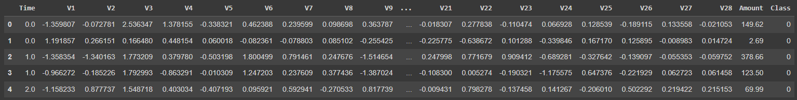
Metodologia
Dataset
A classe positiva (fraudes) representa 0,172% de todas as transações.

Slide 5
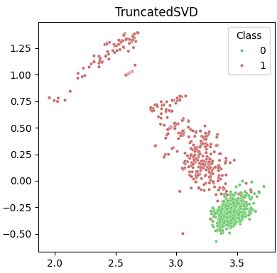
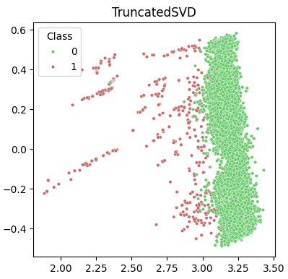
Metodologia
Dataset Balanceado
Dataset Desbalanceado
DBScan Balanceado
DBScan Desbalanceado

Slide 6
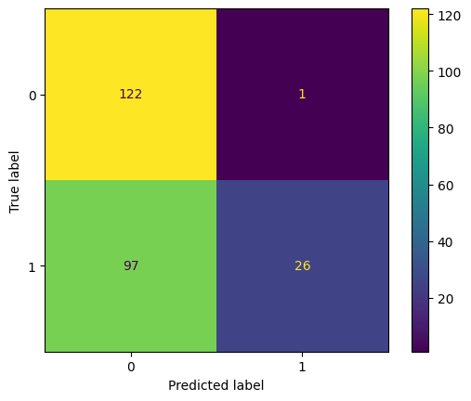
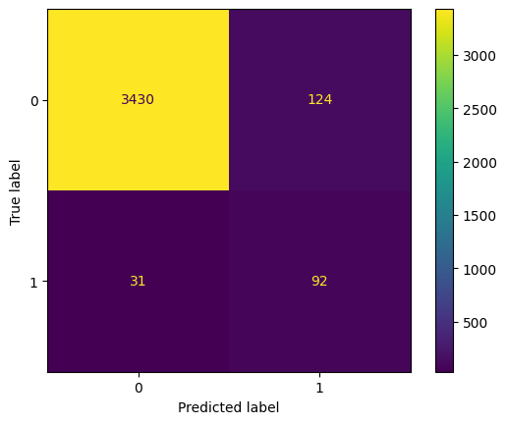
Metodologia
Modelos:
Regressão Linear
Isolation Forest
One-Class SVM
Local Outlier Factory
DBSCAN
XGBoost
DBScan Balanceado
DBScan Desbalanceado

Slide 7

Conclusão
Inserção de IA’s
Diversidade de Soluções
Adaptabilidade do Modelo

